Slide 1
Nemegyensúlyi termomechanika
Ván Péter
Wigner FK RMI, Elméleti Fizika Osztály
  Miért termodinamika és mechanika?
    Fogalmak és módszerek (folyadék 1)
    Összefoglalás – tézisek
  Példák:
    Ginzburg-Landau-egyenlet
    Korteweg-folyadékok (folyadék 2)
    Disszipatív relativisztikus folyadékok (folyadék 3)
Notes:
Wigner FK RMI Elméleti Fizika Osztály, 2012 április 6.
1 óra, ND bemutató

Slide 2
Miért termodinamika és mechanika?– kutatási célok
statisztikus ↔ fenomenologikus
Homogén: statisztikus mechanika ↔ termosztatika
Kontinuum: kinetikus gázelmélet ↔ irreverzibilis termodinamika, lokális egyensúly +…?
Termosztatika: univerzalitás (abszolút hőmérséklet, Einstein) meglepő, mély kapcsolatok (Planck, …, Bekenstein, Verlinde)
Nemegyensúlyi termodinamika:
Érvényes-e az univerzalitás? Megragadni az általánosságot.
Egységes elmélet. Kulcs: mechanika.

Slide 3
"A theory is the more impressive the greater the simplicity of its premises is, the more different kinds of things it relates, and the more extended is its area of applicability. Therefore the deep impression which classical thermodynamics made upon me. It is the only physical theory of universal content concerning which I am convinced that, within the framework of the applicability of its basic concepts, it will never be overthrown."
Albert Einstein

Slide 4
Miért termodinamika és mechanika? – kutatási célok
statisztikus ↔ fenomenologikus
Homogén: statisztikus mechanika ↔ termosztatika
Kontinuum: kinetikus gázelmélet ↔ irreverzibilis termodinamika, lokális egyensúly +…?
Termosztatika: univerzalitás (abszolút hőmérséklet, Einstein) meglepő, mély kapcsolatok (Planck, …, Bekenstein, Verlinde)
Nemegyensúlyi termodinamika:
Érvényes-e az univerzalitás? Általánosság.
Egységes elmélet. Kulcs: mechanika.

Slide 5
Lokális egyensúly - lokálisan termosztatika.
Nemegyensúlyi termodinamika
Onsager (1931) – homogén.
Eckart (1940) – térelmélet, entrópiaprodukció
Prigogine, Meixner, Casimir, de Groot
kiterjesztés: Onsager és Machlup (1953), …
kinetikus momentum sorfejtés
Racionális mechanika
reológia: Maxwell, Kelvin, Poynting-Thomson,
Boltzmann (Volterra-elv).
általánosított kontinuumok: Cosserat (1900)
Truesdell-Noll (1965), Coleman, Gurtin, … , Vilaggio, Ball
A mechanika matematikai elmélet.
lokális? egyensúly? Memória, elvek II. főtétel.
Nincs termosztatika, Onsagerizmus hülyeség.
Konstitutív
elmélet:
termodinamikai
lezárás

Slide 6
Folyadékok 1: Fourier-Navier-Stokes
alapváltozók:
konstitutív állapottér
anyagfüggvények
Lokális egyensúly:
Entrópiamérleg:

Slide 7
Erők és áramok + izotrópia:
Fourier Navier-Stokes
Feltételek (problémák):
  erő-áram rendszer
  entrópiaáram
  mérleg: kényszer, lendületmérleg nem?
  sebesség?
  belső és teljes energia: sebességfüggő termosztatika?
  Prigogine-tétel (1945), Brenner-diffúzió (2005-…)
  magasabbfokú folyadékok, pl. Korteweg (1901):

Slide 8
Nemlokális nemegyensúly?
II. főtétel
kovariancia (téridő)
elméletköziség:
homogén
nemrelativisztikus kontinuum egységes elmélet
relativisztikus kontinuum
Módszerek:
  függvénytani elemzés + anyagi objektivitás (kovariancia)
  deriváltak, Coleman-Noll-eljárás, Liu-eljárás
  mechanika leválasztása (zárójelek): GENERIC
  mikroerő mérleg, virtuális teljesítmény (mechanika)
  belső változók

Slide 9
Van ilyen?
Általánosított hővezetés (Guyer-Krumhansl)
‘Gradiens’ anyagok a mechanikában (mikroszerkezet)
  rugalmasságtan,
  képlékenységtan (Fleck-Hutchinson, Gurtin),
  folyadékkristályok (Oseen-Frank),
  mikrorepedezés, porózus anyagok,
  homok (Goodman-Cowin),
  nyírófelületek szerkezete,
Korteweg-folyadékok
Turbulencia
Struktúraképző egyenletek (fázismező)
Ginzburg-Landau, Cahn-Hilliard, etc… és ezeken túl
…

Slide 10
Konstruktív módszert dolgoztam ki a klasszikus kontinuumfizika térben gyengén nemlokális elméleteiben az anyagi tulajdonságokat meghatározó konstitutív relációk meghatározására. A módszer a második főtétel alkalmazásán alapul, a racionális termodinamika Liu-eljárását terjeszti ki.
Ezt a módszert alkalmaztam a következő esetekben:
  Klasszikus irreverzibilis termodinamika
  Egy belső változós, kényszer nélküli, másodrendűen gyengén nemlokális kontinuumelmélet: Ginzburg-Landau-egyenlet.
  Egy belső változós, kényszer nélküli, másodrendűen gyengén nemlokális kontinuumelmélet: általánosított kontínuummechanika
  Korteweg-folyadékok
  Merev, izotrop hővezetők
Termodinamikai reológia
  Térfogati reológia
  Objektív időderiváltak
Speciális relativisztikus disszipatív folyadékok
  Gibbs-reláció
  Generikus stabilitás

Slide 11
Lokális nemegyensúly: homogén termodinamika
kontinuum homogén
közönséges differenciálegyenletek
Onsager, Fényes, Truesdell-Bharatha, …
véges idejű termodinamika, entrópiatermelés minimalizálás, …
II. főtétel: egyensúly aszimptotikus stabilitása (Matolcsi Tamás)
összentrópia: Ljapunov-függvény
Pl. exergia = összentrópia × állandó
kontinuum homogén
Gibbs-reláció: entrópia értelmezés.
A homogén egyensúly lineáris stabilitása
relativisztikusan: generikus stabilitás

Slide 12
Ginzburg-Landau (szokásos variációs)
II. főtétel?
variációs, de miért?

Slide 13
Ginzburg-Landau-egyenlet
alapváltozó
konstitutív állapottér
konstitutív függvények
Liu-eljárás (Farkas-lemma)
Ván P., Continuum Mechanics and Thermodynamics, 17(2):165–169, (2005).

Slide 14
konstitutív állapottér
Lagrange-Farkas-szorzók
Liu-egyenletek:

Slide 15
Történet:
Farkas Gyula (1894) és I-Shih Liu (1972)
lineáris algebra
Új :
A kényszer deriváltja is kényszer.
Az entrópiaáram konstitutív.
Müller-féle K vektor és a racionális termodinamika.
A fejlődési egyenlet maga konstitutív:
Termodinamikailag, nem variációs elvvel.
Objektivitás.
Ván P., Periodica Polytechnica, Ser. Mechanical Engineering, 49(1):79–94, (2005).

Slide 16
Folyadékok 2: Fourier-Navier-Stokes+Korteweg.
alapváltozók:
konstitutív állapottér
anyagfüggvények
Liu-eljárás:
Elsőrendűen gyengén nemlokális: Fourier-Navier-Stokes
Teljes energiával (+lendületmérleg) és belső energiával ugyanaz.
Heurisztikus módszer feltételei tisztázódnak
  (erő-áram módszer, entrópiáram, lendületmérleg, stb…)
Ván P. and Fülöp T., Proceedings of the Royal Society, London A, 462(2066):541–557, (2006).

Slide 17
Liu-eljárás eredménye:
‘termosztatika’
Entrópiaáram:
Entrópiaprodukció:
Ideális folyadék:
Lokális(?) egyensúly (?):
Generikus stabilitás ok.

Slide 18
Potenciál tulajdonság, Lagrange-sűrűség:
Schrödinger-Madelung-folyadék:
izotróp, additív
homogén:
Fisher-entrópia
Bohm-potenciál

Slide 19
Potenciálként:
Folyadék-tömegpont:
Bernoulli-egyenlet
Tömegpont:
de Broglie, Bohm, Vigier, Dürr-Goldstein-Zhangi (pl. PRL 2004)
Folyadék:
Madelung (1926), Jánossy,
Jackiw (2002-2003 örvények, nemábeli mértékterek)
Logaritmikus tag:
Bialynicki-Birula, Weinberg (-)
Disszipáció, sztochasztikus (Fényes)
Schrödinger egyenlet
diszjunkt

Slide 20
Folyadékok 3: Fourier-Navier-Stokes+Eckart
Történet: homogén (?)
Planck-Einstein (1907), Tolman, Laue, Pauli, Eddington
? Ott (1963), Landsberg, van Kampen, Callen-Horowitz,
Dunkel-Hanggi (2007), Costa-Matsas, …
Történet: kontinuum
Nemegyensúlyi termo: Eckart (1940), Landau-Lifsic, [de Groot (1980), Prigogine, Kluitenberg]
Kauzalitás: Müller (1967), Israel-Stewart (1970-75)
Generikus stabilitás: Hiscock-Lindblom (1980-85)
Divergencia típus: Liu-Müller-Ruggeri (1986), Lindblom, Geroch
Nehézion-fizika: Muronga-Rischke (2002), Heinz, Romatschke, Kodama,…
első és másodrend, kinetikus elmélet, AdS-CFT, nincs egzakt megoldás, …

Slide 21
Eckart-elmélet
Eckart-tag

Slide 22
Erők és áramok + izotrópia:
Fourier Navier-Stokes
Feltételek (problémák):
  erő-áram rendszer
  entrópiaáram
  mérleg: kényszer, lendületmérleg nem?
  sebesség?
  belső és teljes energia: sebességfüggő termosztatika? Megkerülhetetlen.
+
  kauzalitás
  generikus stabilitás
  kinetikus kompatibilitás
  áramlás választás (Eckart és Landau-Lifsic)
  Disszipáció? Tér- és időszerűség?

Slide 23
Termodinamika elemzés:
alapváltozók:
konstitutív állapottér
anyagfüggvények
Liu-eljárás:
Konstitutív függés redukciója
Lendületmérleg is kényszer!
Tetszőleges áramlás
Ván P. Journal of Mechanics of Materials and Structures, 3(6):1161–1169, 2008.

Slide 24
Következmények:
1.
2.
3. Generikus stabilitás.
4. Kinetikus kompatibilitás.
Pl. gyorsulásfüggetlen entrópiaprodukció:
Ván P., Journal of Statistical Mechanics: Theory and Experiment, P02054, (2009).

Slide 25
Javított Eckart-emélet:
Speciális választás, kinetikus elmélet:
Ván and Bíró, EPJ, 155, 201, (2008) és Physics Letters B, 709(1-2):106-110, (2012).

Slide 26
Interdiszciplináris
Visszacsatolások:
  homogén-kontinuum,
  relativisztikus-nemrelativisztikus,
  kinetikus-fenomenologikus
1. relativisztikus disszipatív folyadékok:
Liu-Farkas, kinetikus, relativisztikus hőmérséklet, generikus stabilitás
2. nemrelativisztikus gyengén nemlokális folyadékok:
Liu-Farkas, téridő, generikus stabilitás, kvantummechanikai kapcsolat
3. Sebességmező: Eckart és Landau-Lifsic, Brenner
További ellenőrzés, jogosítás:
kísérletek, sőt mérnöki tapasztalat: kövek és talajok, hővezetés, …
és kvark-gluon plazma
UNIVERZÁLIS? MAKRO-MIKRO?

Slide 27

Köszönöm a figyelmet!

Slide 28
Konstruktív módszert dolgoztam ki a klasszikus kontinuumfizika térben gyengén nemlokális elméleteiben az anyagi tulajdonságokat meghatározó konstitutív relációk meghatározására. A módszer a második főtétel alkalmazásán alapul, a racionális termodinamika Liu-eljárását terjeszti ki.
Ezt a módszert alkalmaztam a következő esetekben:
  Klasszikus irreverzibilis termodinamika
  Egy belső változós, kényszer nélküli, másodrendűen gyengén nemlokális kontinuumelmélet: Ginzburg-Landau-egyenlet.
  Egy belső változós, kényszer nélküli, másodrendűen gyengén nemlokális kontinuumelmélet: általánosított kontínuummechanika
  Korteweg-folyadékok
  Merev, izotrop hővezetők
Termodinamikai reológia
  Térfogati reológia
  Objektív időderiváltak
Speciális relativisztikus disszipatív folyadékok
  Gibbs-reláció
  Generikus stabilitás

Slide 29
Kitekintés
  Dinamika: nem(csak) Hamilton-elv (Lagrange-függvény) alapján
csak ideális
  Egyenlőtlenség megoldás: nemcsak kvadratikus és linearizált
  képlékenység, hővezetés
  Belső változók módszere: reológia
  Nemcsak folyadékok: szilárd test kinematika (mi a deformáció?)
  objektivitás
  Gyengén nemlokális statisztikus fizika: Fisher-entrópia
  Gyengén nemlokális relativisztikus folyadékok,
  örvények?
  Nemextenzív és nemadditív: szétválaszthatóság, nulladik főtétel
Sebességmező: új eredmények.

Slide 30
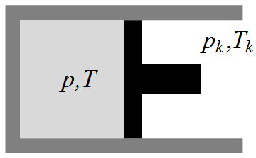
Pl. kontinuum átlagolásból:
Van der Waals gázzal

Slide 31
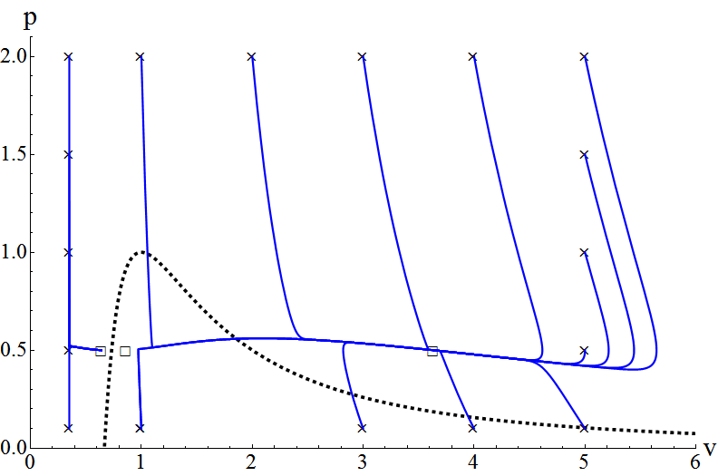
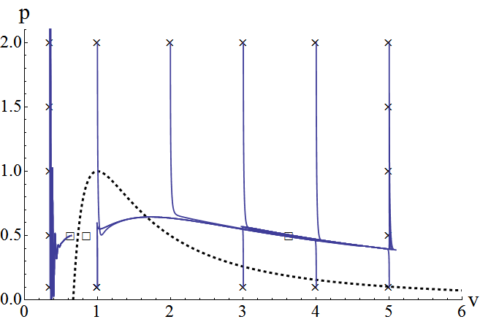
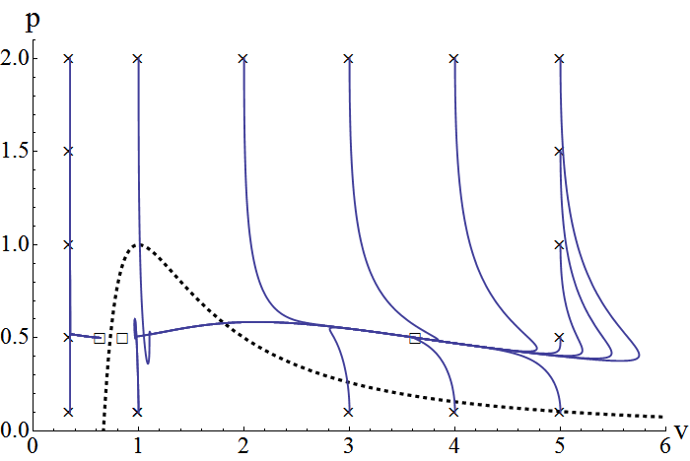
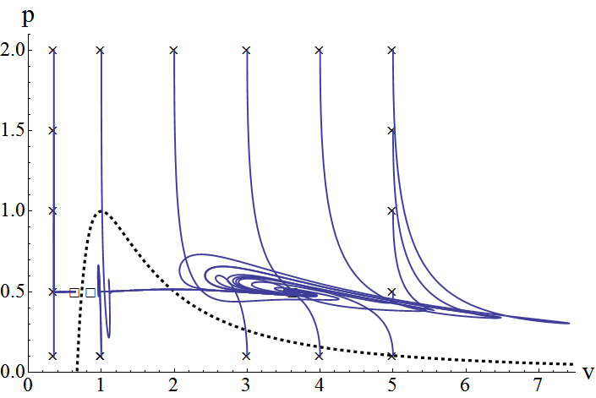

Slide 32
Entrópia a (információ elméleti, prediktív, bayesi) statisztikus fizikában
(Jaynes, 1957):
Az információ mértéke egyértelmű általános fizikai
feltételek mellett.
(Shannon, 1948; Rényi, 1963)
Extenzivitás (átlag, sűrűség)
Additivitás
(egyértelmű megoldás)

Slide 33
Entrópia a “gyengén nemlokális” (?) statisztikus fizikában (Fisher, Frieden, Plastino, …):
Extenzivitás
Additivitás
Izotrópia

Slide 35
(egyértelmű megoldás)
Boltzmann-Gibbs-Shannon
Fisher
Maxent : véges tartó, hatványfarok
Magasabb deriváltakat nem érdemes

Slide 37
Fourier-Navier-Stokes
p
Isotropic linear constitutive relations,
<> is symmetric, traceless part
Equilibrium:
Linearization, …, Routh-Hurwitz criteria:
Thermodynamic stability
(concave entropy)
Hydrodynamic stability

Slide 38
Termodinamikai elmélet
Dinamikai törvény:
1 Sztatika (egyensúlyi tulajdonságok)
2 Dinamika

Slide 39
1 + 2 + elszigetelt rendszer
S Ljapunov függvénye
a dinamikai törvény egyensúlyának
Irreverzibilitás
közelítés az egyensúlyhoz

Slide 40
Folyadékok 2: Fourier-Navier-Stokes
alapváltozók:
konstitutív állapottér
anyagfüggvények
Feltételek (problémák):
erő-áram rendszer
entrópiaáram
lendületmérleg nem?
konstitutív sebesség? (belső és teljes energia)
magasabbfokú folyadékok, pl. Korteweg (1901).

